Slide 1
RECOVERY EU
Corticosteroïdenbehandeling voor CAP
Training
V1.0 2024-01-08

Slide 2
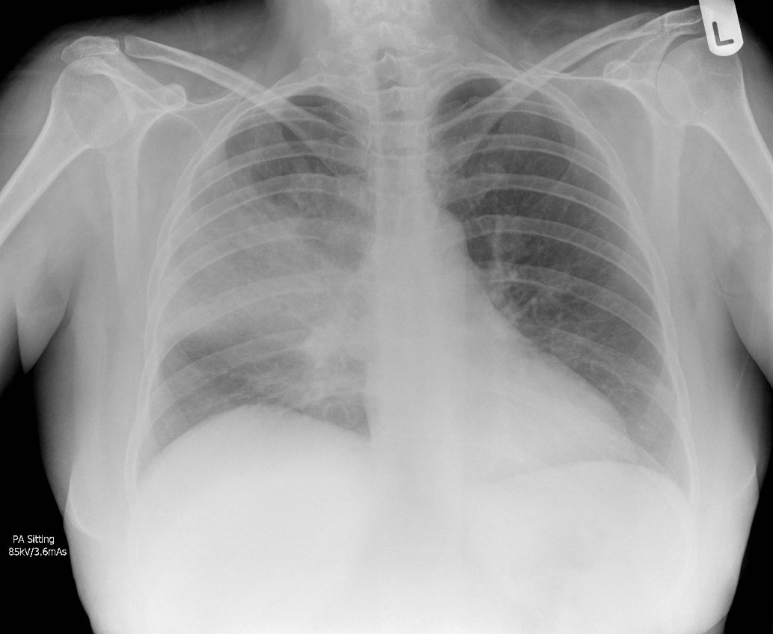
Community-acquired pneumonie
CAP wordt, buiten pandemie-situaties, meestal veroorzaakt door bacteriën in de bovenste luchtwegen
De ziektekiem wordt meestal niet geïdentificeerd, de diagnose wordt gesteld op basis van de typische symptomen en radiologie, en behandeld met empirische antibiotica en verpleegzorg
De RECOVERY CAP vergelijkingsstudie rekruteert patiënten die CAP hebben met een vermoedelijke of aangetoonde bacteriële infectie
CAP is een van de meest voorkomende oorzaken van ziekenhuisopname wereldwijd, en veroorzaakt ~2.500.000 sterfgevallen per jaar
Virale longontstekingen, veroorzaakt door SARS-CoV-2 of influenza, zijn anders qua ziektebeeld en behandeling; de diagnose is snel gesteld met een keeluitstrijkje en PCR. Binnen RECOVERY zijn dit aparte categorieën
Casus met dank aan Jeremy Jones, Radiopaedia.org

Slide 3
Toelatingseisen voor RECOVERY
Opgenomen in ziekenhuis
Longontsteking, bv.
Typische symptomen van een nieuwe infectie van de luchtwegen (hoest, kortademigheid, koorts, enz.); en
Objectief aangetoonde acute longaandoening (door bv. verandering in X-ray/CT/echo, hypoxie, lichamelijk onderzoek); en
Andere oorzaken onwaarschijnlijk of uitgesloten (bv. hartfalen)
Het gaat echter om een klinische diagnose, gesteld door de behandelend arts (deze criteria zijn een richtlijn)
Een van de volgende diagnoses:
Aangetoonde SARS-CoV-2 infectie
Aangetoonde influenza A of B infectie
Community-acquired pneumonie met geplande antibiotica kuur (geen vermoeden van COVID-19/influenza/PCP/TB)
Geen voorgeschiedenis waardoor deelname risicovol kan zijn voor de patiënt
De behandelend arts is van mening dat geen van de behandelingen binnen het onderzoek specifiek geïndiceerd of gecontra-ïndiceerd is

Slide 4
CAP binnen RECOVERY - toelichting
Patiënten mogen niet deelnemen als ze lijden aan een vermoedde of aangetoonde
Infectie door SARS-COV-2
Infectie door influenza
Longontsteking door Pneumocystis jirovecii (‘PCP’ of ‘PJP’)
Actieve longtuberculose
Het is voor het onderzoek niet verplicht om op deze ziektekiemen te testen (test dus alleen als deel van de gebruikelijke zorg)
Als er andere virussen worden gevonden dan de genoemde (bv. RSV, adenovirus, rhinovirus, etc.) dan is dat géén reden om de patiënt uit te sluiten van deelname
Voor ‘community-acquired’ wordt de gewone definitie gebruikt; het begrip impliceert:
Pneumonie aanwezig toen de patiënt werd opgenomen
Geen opname/verblijf in een ziekenhuis of zorginstelling in de 10 dagen voor deze opname

Slide 5
Corticosteroïden tegen CAP
Dexamethasone 6mg eenmaal daags verlaagt de mortaliteit van hypoxische COVID-19 patiënten met ongeveer een vijfde¹
Corticosteroïden hebben ook een gunstig effect tegen ernstige PCP²
Er zijn overeenkomsten met COVID-19, maar bij CAP is er grotere plaatselijke betrokkenheid van de longen, minder ernstige hypoxie, en andere patronen in de activering van het immuunstelsel³
Anders dan COVID-19 is CAP een heterogeen syndroom, het wordt veroorzaakt door verschillende pathogenen
Verminderen corticosteroïden de mortaliteit onder ziekenhuispatiënten met CAP?
1 RECOVERY Collaborative Group. N Engl J Med. 2021 PMID32678530 2 Ewald H, et al. Cochrane Database Syst Rev. 2015 PMID25835432
3 Ibáñez-Prada ED, et al Respir Res. 2023 PMID: 36814234

Slide 6
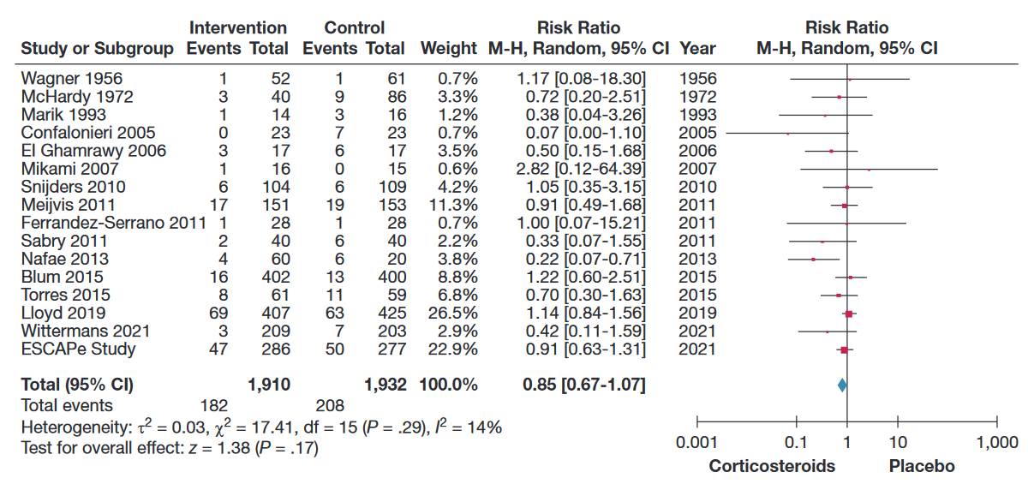
Corticosteroïden tegen CAP
Volgens een meta-analyse uit 2023 was het overlijdensrisico 15% lager voor CAP-patiënten die steroïden kregen
De studies waren echter te klein van omvang voor echte conclusies; het is dus mogelijk dat er geen werkelijk voordeel bestaat, of dat het voordeel nog groter is (bv. een verlaging van 20-30%)
Saleem N, et al. Chest. 2023. PMID36087797

Slide 7
Corticosteroïden tegen CAP
In een vervolgonderzoek bij IC-patiënten (CAPE COD) was het overlijdensrisico lager met steroïden (25/400 vs 47/395 sterfgevallen)¹
Anderzijds is er geen gunstig effect gemeten in het ESCAPe onderzoek uit 2022, ook bij IC-patiënten (47/286 vs 50/277 sterfgevallen)²
De tijdsduur tot ontslag bij CAP is korter met corticosteroïden, maar dit zou een gevolg kunnen zijn van de verlaging van koorts/CRP en geen teken van een beter eindresultaat ³ (daarbij zijn er aanwijzingen dat patiënten die corticosteroïden kregen vaker opnieuw opgenomen worden⁴)
Voor betere behandeling van CAP hebben we meer gerandomiseerd bewijs nodig, van uiteenlopende patiënten
¹Dequin P, et al. N Engl J Med. 2023 PMID369427891 ²Meduri G, et al. Intensive Care Med. 2022. PMID35723686
³Joseph L, et al. Lancet 2011. PMID21907856 ⁴Saleem N, et al. Chest. 2023. PMID36087797

Slide 8
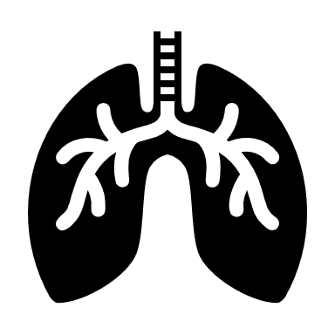
Opzet van RECOVERY: Kernprotocol V27.0
OPGENOMEN PATIËNTEN MET PNEUMONIE
COVID-19 hoge dosis corticosteroïdenvergelijking (patiënten aan NIV of IMV)
Community-acquired pneumonie (CAP) corticosteroïdenvergelijking
ANALYSE
Sotrovimab vergelijking
E
Hoge dosis dexamethason
Normale zorg (standarddosis corticosteroïden)
J
Sotrovimab
Normale zorg zonder sotrovimab
M
Dexamethason
Normale zorg zonder corticosteroïden
of
of
of
Patiënten met aangetoonde SARS-CoV-2
Patiënten met CAP (geen vermoeden van SARS-CoV-2/influenza/PCP/TB)
R
Uitkomst na 28 dagen en na 6 maanden
Overlijden
Tijdsduur tot levend verlaten van het ziekenhuis
Verloop naar beademing of overlijden
Baseline-metingen verzameld, geschiktheid vastgesteld
1:1 randomisatie in elk van de passende vergelijkingen
Baloxavir vergelijking
Oseltamivir vergelijking
Influenza corticosteroïdenvergelijking (patiënten met hypoxie)
G
Baloxavir
Normale zorg zonder Baloxavir
H
Oseltamivir
Normale zorg zonder Oseltamivir
I
Dexamethason
Normale zorg zonder corticosteroïden
of
of
of
Patiënten met aangetoonde INFLUENZA

Slide 9
Opzet van RECOVERY: CAP vergelijking
OPGENOMEN PATIËNTEN MET PNEUMONIE
COVID-19 hoge dosis corticosteroïdenvergelijking (patiënten aan NIV of IMV)
Community-acquired pneumonie (CAP) corticosteroïdenvergelijking
ANALYSE
Sotrovimab vergelijking
E
Hoge dosis dexamethason
Normale zorg (standarddosis corticosteroïden)
J
Sotrovimab
Normale zorg zonder sotrovimab
M
Dexamethason
Normale zorg zonder corticosteroïden
of
of
of
Patiënten met aangetoonde SARS-CoV-2
Patiënten met CAP (geen vermoeden van SARS-CoV-2/influenza/PCP/TB)
R
Uitkomst na 28 dagen en na 6 maanden
Overlijden
Tijdsduur tot levend verlaten van het ziekenhuis
Verloop naar beademing of overlijden
Baseline-metingen verzameld, geschiktheid vastgesteld
1:1 randomisatie in elk van de passende vergelijkingen
Baloxavir vergelijking
Oseltamivir vergelijking
Influenza corticosteroïdenvergelijking (patiënten met hypoxie)
G
Baloxavir
Normale zorg zonder Baloxavir
H
Oseltamivir
Normale zorg zonder Oseltamivir
I
Dexamethason
Normale zorg zonder corticosteroïden
of
of
of
Patiënten met aangetoonde INFLUENZA

Slide 10
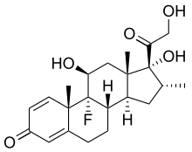
CAP Corticosteroïdenvergelijking
Betreft volwassen ≥18 jaar
Hypoxie niet vereist (verschil met de Influenza corticosteroïdenvergelijking)
Vrouwen die zwanger zijn of borstvoeding geven mogen deelnemen (maar gebruik prednisolon/hydrocortison i.p.v. dexamethason - zie het protocol voor de dosering)
Patiënten met lever- of nierfalen mogen deelnemen
Patiënten mogen niet deelnemen als hun behandelend arts van mening is dat corticosteroïden voor hen geïndiceerd of gecontra-ïndiceerd zijn, ongeacht de reden
Als een patiënt zo ingedeeld is dat hij alleen normale zorg krijgt, en het wordt daarna nodig om corticosteroïden toe te dienen, dan moet dat gebeuren (het hoort alleen te gebeuren vanwege een verandering in zijn klinische toestand)

Slide 11
CAP Corticosteroïdenvergelijking
Dexamethason is een CYP3A4 substraat, er is dus een risico op verhoogde blootstelling en bijwerkingen bij toediening naast andere sterke CYP3A4-inhibitoren, bv.
claritromycine/erytromycine (maar niet azitromycine)
Ritonavir/cobicistat
Azool-fungiciden
Overweeg of een sterke CYP3A4-inhibitor veilig kan worden onderbroken/vervangen; overweeg of extra monitoring op bijwerkingen van steroïden nodig is
Is de sterke CYP3A4-inhibitor niet te vermijden, dan kan het ongewenst zijn om de patiënt in de corticosteroïden-vergelijking op te nemen, maar het protocol verbiedt dit niet, want de behandeling hoort gebaseerd te worden op de beoordeling van de individuele risico's/voordelen

Slide 12
CAP Corticosteroïdenvergelijking
Dexamethason 6mg eenmaal daags, oraal/neussonde of IV
Behandeling duurt 10 dagen, of tot ontslag uit het ziekenhuis als dat eerder is
Geen monsters voor baseline noch follow-up
De belangrijkste bijwerkingen van corticosteroïden moeten overwogen en voorzien worden, volgens de normale praktijk, bv.
Risico op hyperglycemie (overweeg of extra monitoring nodig is)
Schade aan de maagwand (overweeg een maagbeschermer als het risico hoog is)
Infectie (i.h.b. als er om andere redenen immunosuppressie plaatsvindt)
Psychiatrische reacties
Vocht vasthouden
Risico op bijnierschorsinsufficiëntie na plotselinge stopzetting, bv. bij patiënten met significant eerder gebruik van corticosteroïden of andere oorzaken van bijnierschorsinsufficiëntie (overweeg geleidelijk stopzetten volgens de normale praktijk)

Slide 13
Samenvatting - CAP
CAP is wereldwijd een hoofdoorzaak van ziekenhuisopname en overlijden
Als inzet van corticosteroïden het overlijdensrisico kan verminderen, al is het maar met 10-20%, dan kan dit tientallen of honderden duizenden levens redden
Om te weten of corticosteroïden wel of geen gunstig effect hebben is gerandomiseerd onderzoek nodig met veel grotere aantallen patiënten dan tot nu toe
Overweeg alstublieft deelname aan RECOVERY voor zoveel mogelijk patiënten

